Slide 1
История Беларуси 7 класс,
урок 6

Slide 2
Культура
7 класс, урок 6

Slide 3
План:
Распространение Возрождения (Ренессанса) и его проявления в культуре
Франциск Скорина - белорусский первопечатник, гуманист и просветитель
Литература
Культовое и оборонительное зодчество
Изобразительное искусство
ЗАДАЧА:
выяснить, что было особенного в культуре Возрождения на белорусских землях;
определить в чем исключительное значение деятельности Франциска Скорины.

Slide 4
Распространение Возрождения ( Ренессанса) и его проявления в культуре
Где и когда возникла культура Возрождения?
Почему она так называется?
Какие еще названия эта эпоха?
Перечислите имена наиболее известных деятелей культуры Возрождения в Западной Европе?
Какое учение лежит в основе культуры Возрождения? В чем его суть?
Что изменилось в мироощущении человека эпохи Возрождения по сравнению с эпохой Средневековья?
Ушли ли идеи Возрождения в прошлое? Хорошо это или плохо для современного человека?

Slide 5
Распространение Возрождения ( Ренессанса)
и его проявления в культуре
Поработайте со словарем с термином “Возрождение” ( стр. 201)
ВОЗРОЖДЕНИЕ ( РЕНЕССАНС) - эпоха в истории культуры Европы, в том числе и ВКЛ в XVI в., которой свойственны светский характер культуры, интерес к человеку и его деятельности.
ГУМАНИЗМ - учение эпохи Возрождения, провозглашающее свободу, ценность и независимость человека.
Гуманисты верили в творческие силы человека и призывали его быть активным в их проявлении.

Slide 6
Дополните предложения, ознакомившись с информацией на стр. 39 - 40 учебника
Культура Возрождения пришла в ВКЛ в ______ веке, что на _______века ________, чем в Италии.
Центрами распространения идей Возрождения в ВКЛ были______, _____ и_______.
Ренессансная культура на белорусских землях сохраняла глубокую связь с ______.
Наиболее ярко культура Возрождения на белорусских землях проявилась в возрастании интереса к _______ и __________, ___________.
Идеи Возрождения быстро распространялись благодаря новому техническому изобретению - ____________.

Slide 7
Распространение Возрождения ( Ренессанса)
и его проявления в культуре
Расскажите об эпохе Возрождения на белорусских землях по плану:
Время возникновения идей Возрождения в Западной Европе и ВКЛ.
Возрождение - это…
Основные особенности эпохи Возрождения на белорусских землях: а)... б)... в)... г)....д)...

Slide 8
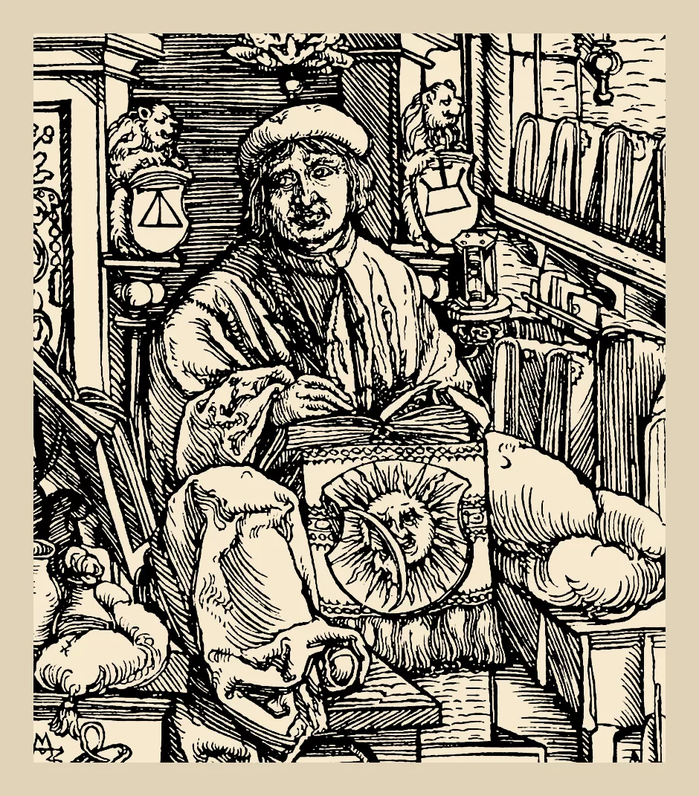
2. Франциск Скорина -
белорусский первопечатник, гуманист и просветитель
1.Заполните первую часть таблицы.
2. Прослушайте сообщения, по ходу делая пометки во второй части таблицы.
Знаю | Узнал

Slide 9
2. Проверьте себя по теме “Франциск Скорина -
белорусский первопечатник, гуманист и просветитель”
Где и когда родился Ф. Скорина?
Где учился Ф. Скорина? Какое образование он получил?
Каково было главное дело жизни Ф. Скорины?
Где и когда Ф. Скорина издал первую книгу на языке, приближенном к старобелорусскому? Какую?
Чем, кроме непосредственно печати книг, занимался Ф. Скорина?
В каких городах печатал книги Ф. Скорина?
Какие книги он печатал?
Какие книги он напечатал в 1522 и 1525 гг.?
Какие новшества Ф. Скорина ввел в печать книг?
Назовите грани таланта Ф. Скорины?
Как в гимназии г. Щучина чтут память об этом человеке?

Slide 10
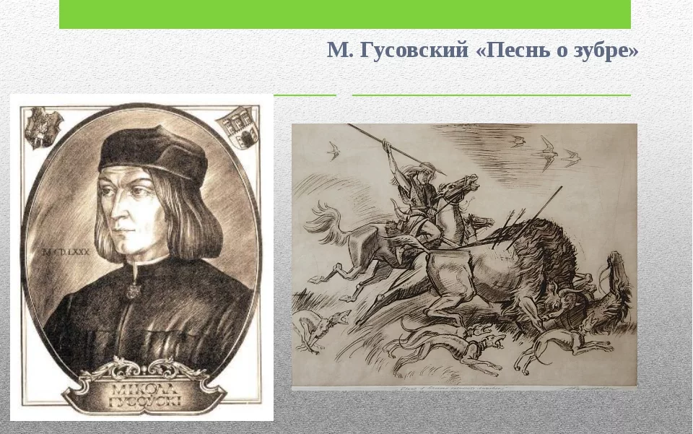
3. Литература
1. Н. Гусовский “Песнь о
зубре”, Рим, латинский
язык. Издана в 1523 г. в
Кракове .
2. Ян Вислицкий
“Прусская война”
(о событиях 1409 -1411гг.);
3. Памятники белорусско-
литовского летописания
XVI в.;

Slide 11
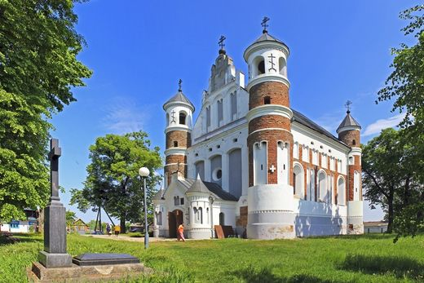
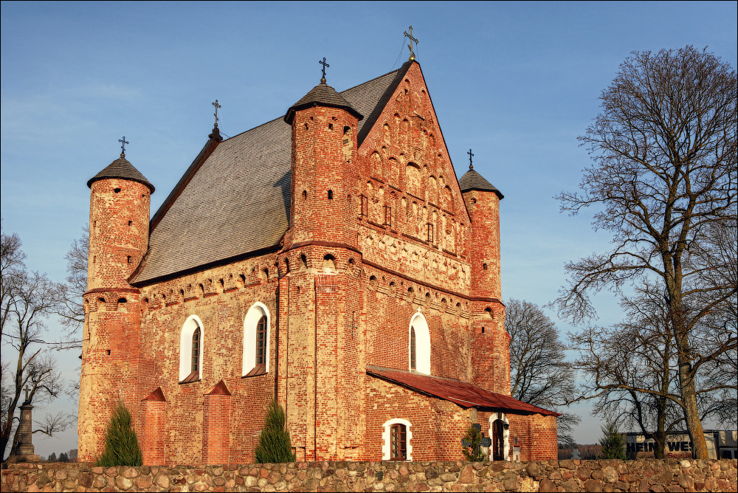
4. Культовое и оборонительное зодчество
Церковь Рождества Богородицы в Мурованке.
Щучинский район, 1516 - 1524 гг.
Михайловская церковь в Сынковичах.
Зельвенский район
Почему данные храмы называются храмами оборонительного типа?
Как научиться различать, узнавать эти храмы?
Только на землях ВКЛ в готическом и ренессансном ( т.е. западных) стилях строились православные храмы. Это является уникальной чертой архитектуры белорусских земель этого периода.

Slide 12
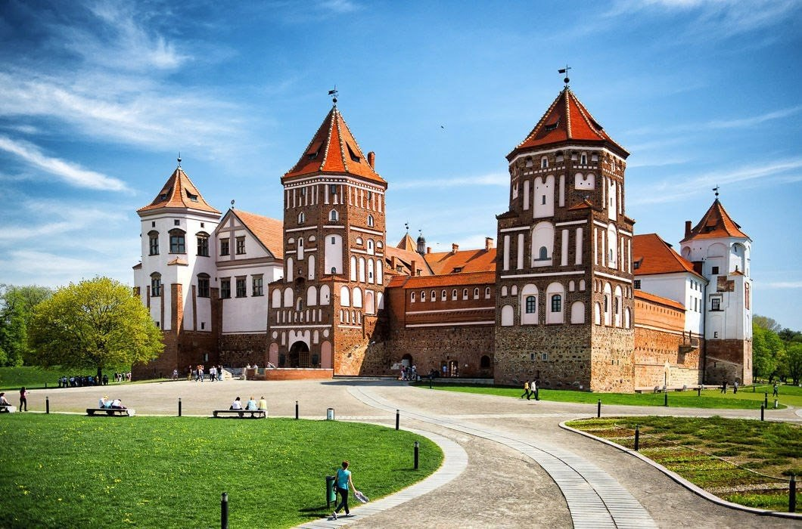
4. Культовое и оборонительное зодчество. Мирский замок. Построен по приказу Юрия Ильинича в XVI в.
( сочетание элементов готической и ренессансной архитектуры)

Slide 13
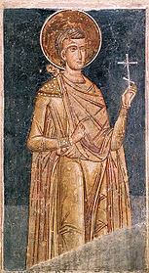
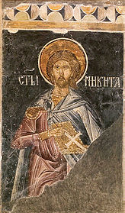
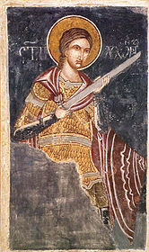
5. Изобразительное искусство в перв. пол. XVI в.
Новые явления - появление гравюры на дереве. В технике гравюры выполнялись иллюстрации к старопечатным книгам.
Сохранение традиций украшения миниатюрами рукописных книг.
Сохранение традиций фресковых росписей.
Начало оформления белорусской школы
иконописи (местные + византийские +
западноевропейскіе традиции).
Фрески Благовещенской церкви Супрасльского монастыря.
1557 г., созданы группой художников во главе с Нектарием

Slide 14
Сделайте выводы, ответив на вопросы:
Под каким культурным воздействием развивалась культура белорусских земель в первой половине XVI в. ?
Была ли эпоха Ренессанса на территории Беларуси долгой?
Повлияла ли культура Ренессанса на дальнейшее развитие белорусской культуры?

Slide 15
Проверьте себя. Соотнесите данные:
Н. Гусовский | А. первая половина XVI в.
2. Ф. Скорина | Б. Церковь Рождества Богородицы в Мурованке
3. Появление культуры Возрождения на белорусских землях | В. 1523 г.
4. Я. Вислицкий | Г. 1517 г.
5. Нектарий | Д. “Прусская война”
6. Ю. Ильинич | Ж. Михайловская церковь в Сынковичах
7. | З. Фрески Благовещенской церкви Супрасльского монастыря
8. | Е. Мирский замок

